Slide 1

27 липня 2026 р.
Класна робота
Австрійська та Російська
імперії в першій половині ХІХ ст.

Slide 2
План
1. Австрійська держава.
2. Суспільні рухи в Російській імперії. Східна (Кримська) війна.
3. Українське національне відродження в Австрійській та в Російській імперіях.

Slide 3
Опорні поняття і дати
західники;
слов’янофіли.
14 грудня 1825 р.;
1853-1856 рр.

Slide 4
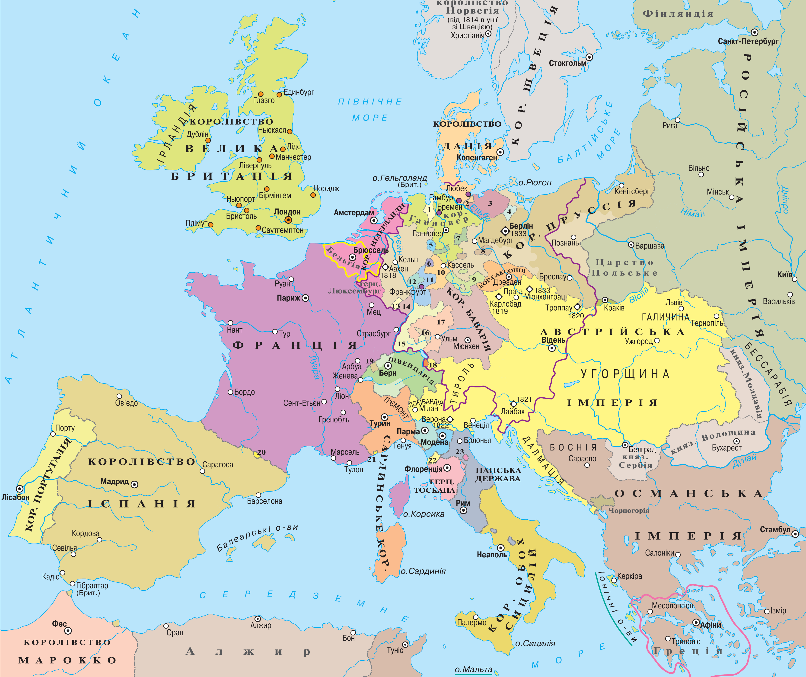
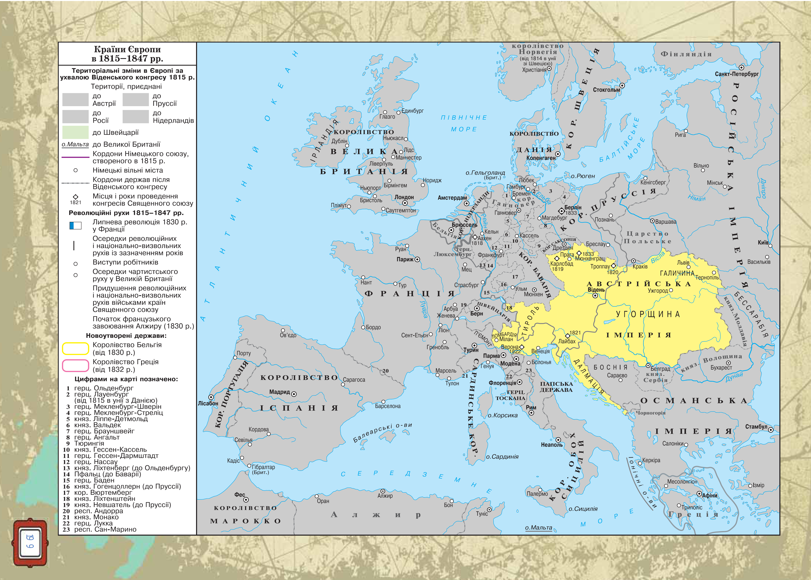
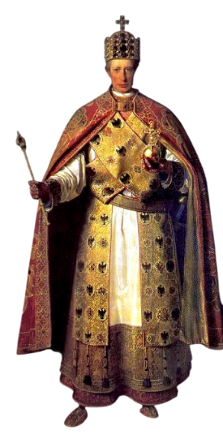
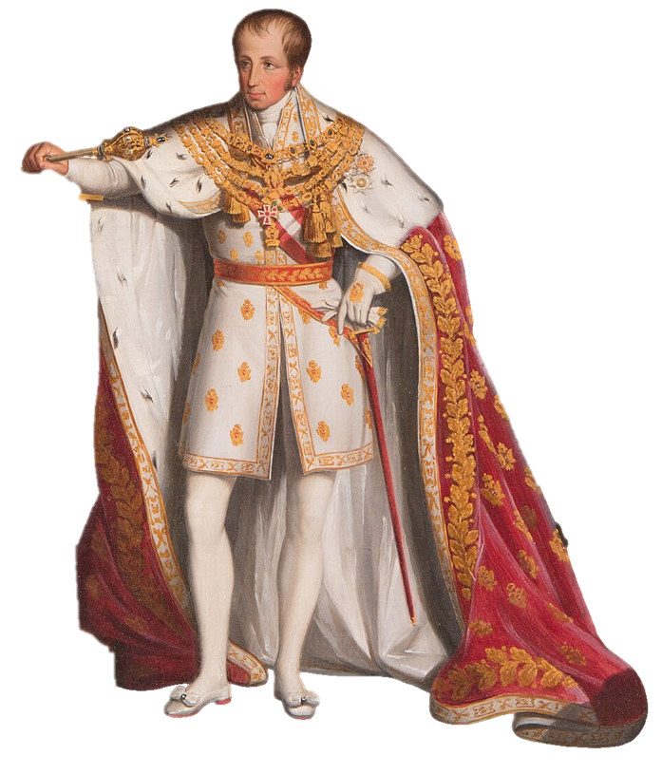
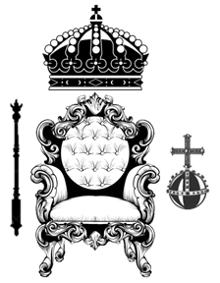



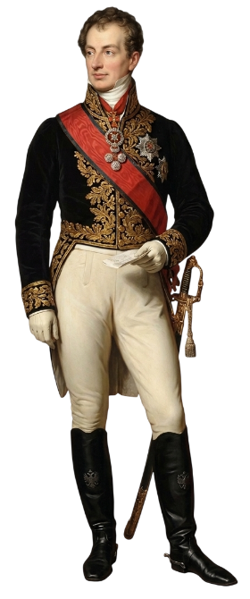

Особливості політичного життя Австрійської імперії
Франц І
(1804-1835)
Фердинанд І
(1835-1848)
Придворна
військова
рада
Палацова
рада
Таємна
рада
Абсолютна монархія
Спадковий монарх Австрії (цісар) зосереджував у своїх руках усю законодавчу, виконавчу і судову владу. Він уважався єдиним джерелом права.
Кабінет міністрів
Імператор (цісар) призначав склад уряду й канцлера, що був його керівником.
Дорадчими органами при імператору були Палацова рада, Придворна військова рада і Таємна рада.
Клемент
Меттерніх
Державний устрій – абсолютна монархія

Slide 5

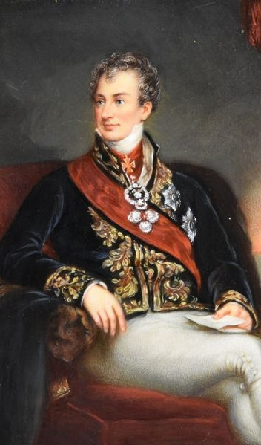

Однин із найвидатніших політиків XIX ст. На Віденському конгресі 1814-1815 рр. він став творцем нової системи міжнародних відносин у Європі після повалення Наполеона.
Меттерніх вважав, що період існування відносно ізольованих одна від одної держав завершився, склалася їх спільність, і кожна своїми інтересами пов’язана з іншими. Саме він увів у тогочасну європейську дипломатію поняття «політика рівноваги в Європі», «політика союзів».
Однак для підтримання рівноваги в Європі Меттерніх наполягав на застосуванні «права сили» – втручання у справи інших держав із метою їх підпорядкування загальному ладу. Саме тому він став одним з організаторів Священного союзу, діяльність якого була спрямована на боротьбу з революційним, ліберальним і національно-визвольним рухом у всіх країнах. Меттерніх був ініціатором політики поліцейських репресій в Австрії і державах Німеччини.
Клемент
фон
Меттерніх
(1773-1859 рр.)
Питання
Чи погоджуєтеся з твердженням, що Клемент Меттерніх був прихильником збереження та зміцнення «старих порядків» в Європі?

Slide 6

«Мої народи чужі один одному: тим краще. Я ставлю угорців в Італію, італійців в Угорщину, кожен стереже свого сусіда. Вони не розуміють і ненавидять одне одного. Із їхньої неприхильності народжується порядок, із їхньої ворожнечі – загальний мир»
Національна політика Австрійської імперії
14,8
7,8
5,1
4,8
2,4
1,49
Франц І
Населення Австрійської імперії становило майже 37 млн осіб. Панівне становище займали австрійські німці. Італійці, слов'яни й угорці зазнавали національного утиску. У державних установах, судах і школах поширювалася німецька мова. Католицька церква мала значний вплив на освіту. Влада намагалася посилити німецький вплив і проводила політику «Поділяй і володарюй!».

Slide 7
Опрацюйте с. 54 і дайте відповіді на питання
1. Які особливості економічного розвитку Австрійської імперії свідчили про її відставання від провідних держав Європи?
2. Які передові ідеї поширювалися в Австрійській імперії? Чому населення підтримувало їх?
3. Чому уряд Клемента фон Меттерніха не проводив необхідних реформ і до яких наслідків це призвело?

Slide 8
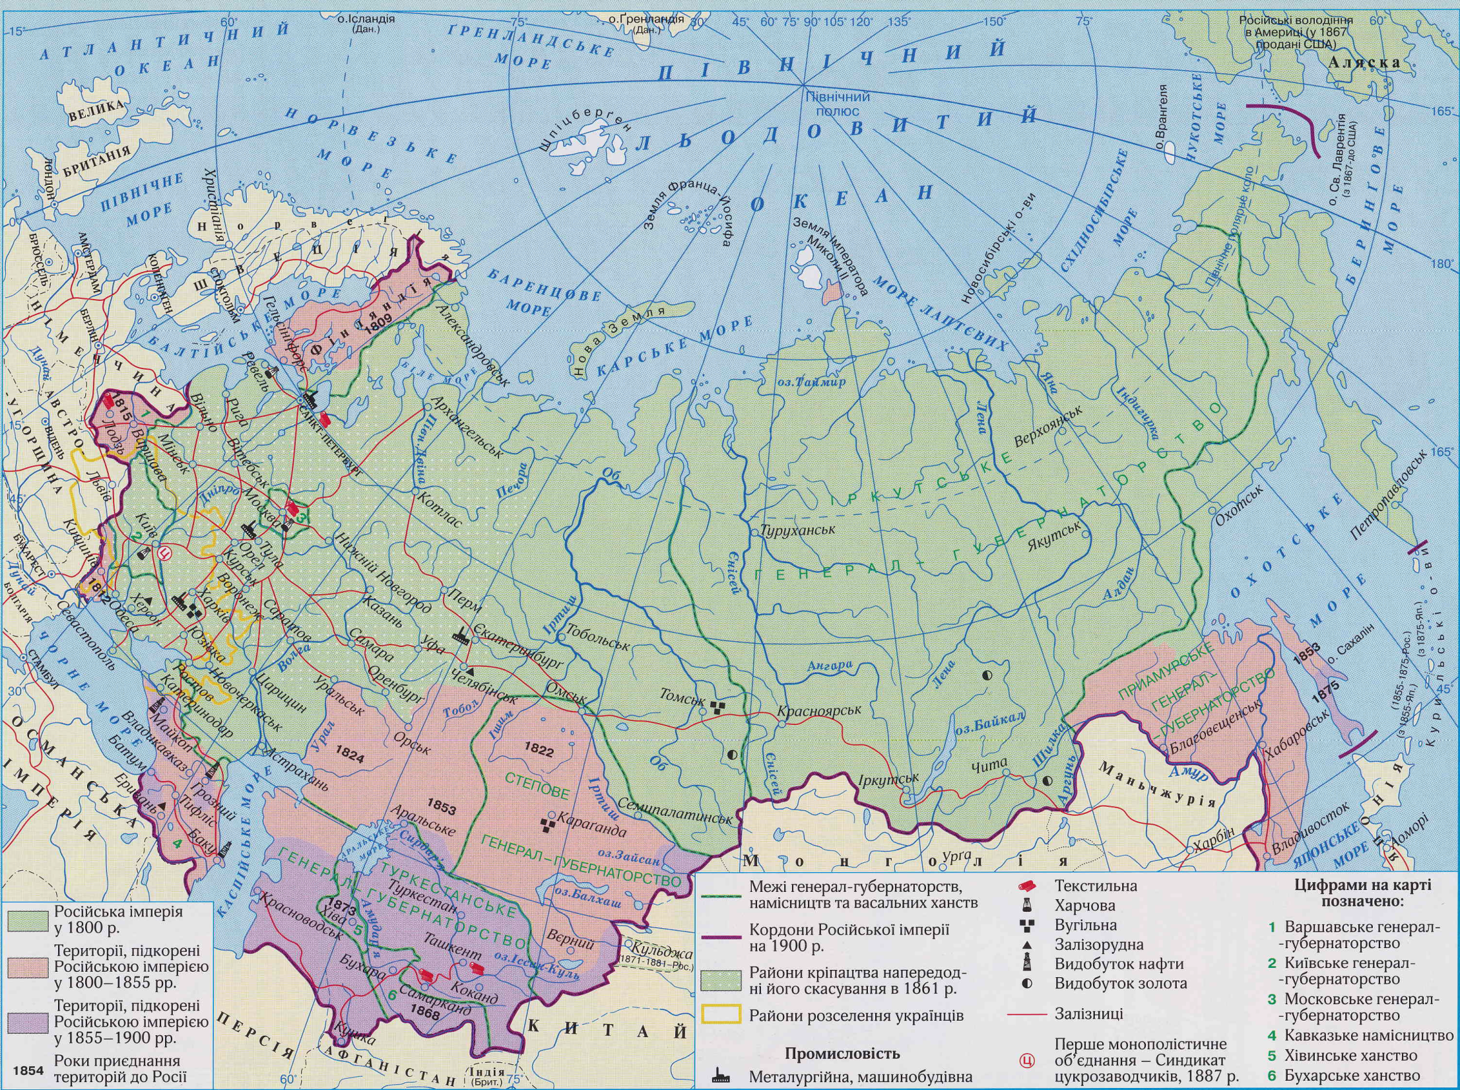
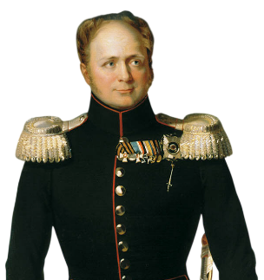
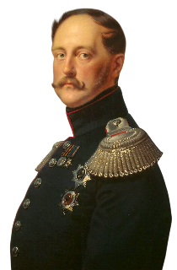






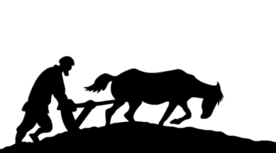



Російська імперія в ХІХ ст.
Олександр І
(1801-1825)
Микола І
(1825-1855)
Дворянство
Привілейовані стани
Духовенство
Були звільнені від сплати податків
і рекрутської повинності
Купецтво
Козацтво
Непривілейовані стани
Селяни
та міщани
Сплачували подушну подать і відбували рекрутську повинність
Російська імперія – самодержавна (абсолютна) монархія. Панування феодально-кріпосницького ладу, що стримувало розвиток країни.  Урядова реакція уособлювала поліцейську сваволю і деспотизм, паличну дисципліну і муштру в армії, жорстке придушення будь-якого вільнодумства в країні. Становище народних мас погіршувалося.
За структурою російське суспільство залишалося феодальним із становим поділом.

Slide 9
Декабристи –
представники дворянства Росії, які боролися за повалення царату й скасування кріпосного права
«Союз порятунку»
(1816 р.)
«Союз благоденства»
(1818 р.)
«Північне товариство»
(Петербург, 1821 р.)
«Південне товариство»
(Тульчин, 1821 р.)

Slide 10
Декабристський рух
Організація | Характеристика
Північне товариство | Лідер: Микита Муравйов. Програмний документ: «Конституція». Росія – конституційна монархія на засадах федерації. Поділ на 13 штатів без рахування етнічних кордонів. Законодавча влада – Народне віче, виконавча –цар. Виборче право з 21 р. + майновий ценз. Скасування кріпацтва.
Південне товариство | Лідер: Павло Пестель. Росія – унітарна республіка, яка поділяється на 10 областей. Законодавча влада – Народне віче, виконавча – Державна Дума. Виборче право – необмежене з 20 р. Скасування кріпацтва, наділення селян землею без викупу; рівність всіх громадян.

Slide 11
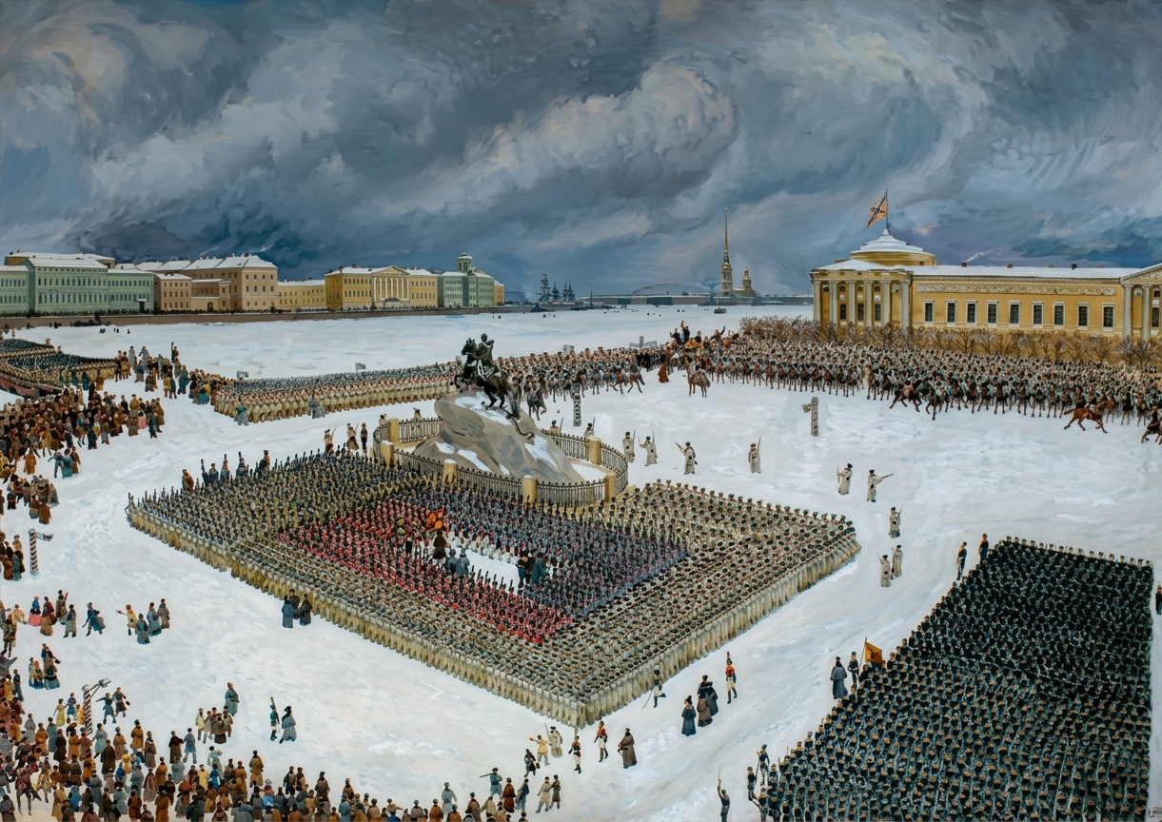
14 грудня 1825 р. декабристи вивели війська петербурзького гарнізону (3 тис. солдатів і офіцерів) на Сенатську площу, щоб змусити сенат не присягати новому імператору Миколі.
Повсталі діяли нерішуче, вичікували. На площу стягли вірні царю війська, які відкрили артилерійський вогонь по повсталих. Повстання було придушено.

Slide 12
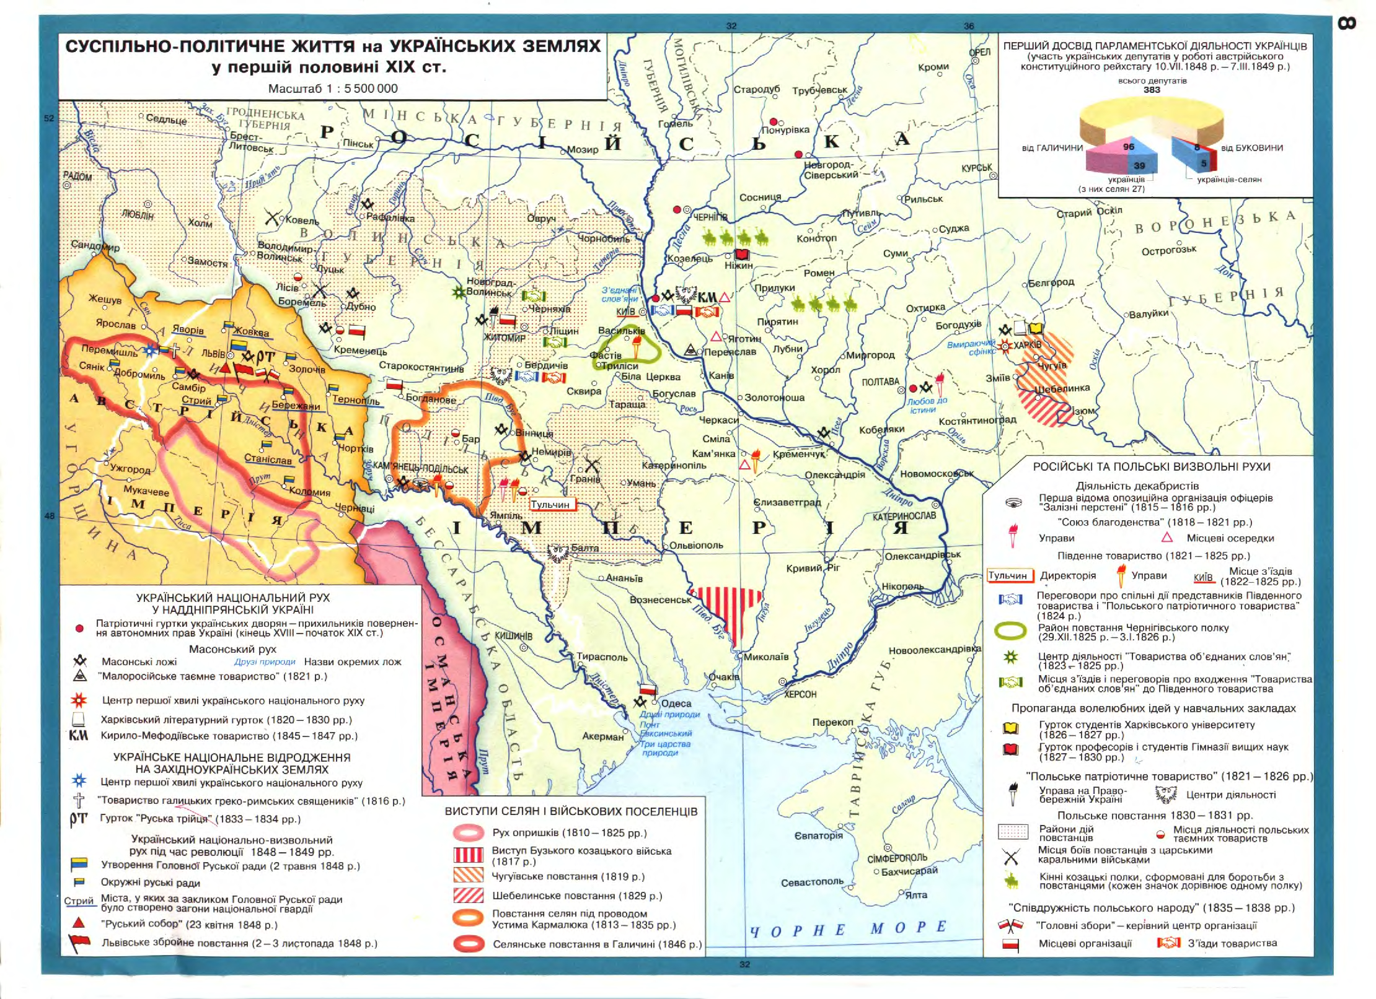

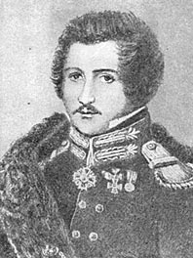
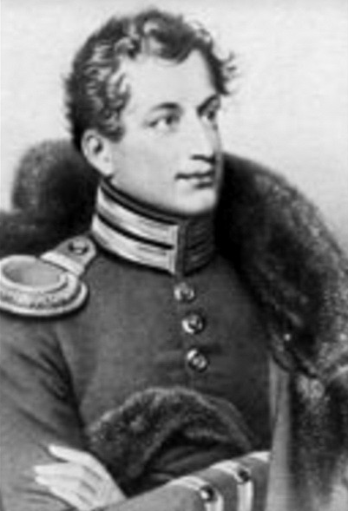
Повстання Чернігівського полку
(29.12.1825-3.01.1826)
29 грудня 1825 р. Південне товариство підняло повстання Чернігівського полку в Україні. Виступ був придушений владою.
Поразка декабристів затримала просування Росії шляхом загальноєвро-пейського конституційного розвитку.
Сергій
Муравйов-Апостол
Михайло
Бестужев-Рюмін

Slide 13
Основні напрямки суспільного руху Російської імперії у 30-40-х рр. ХІХ ст.
Урядовий табір
?
Ліберали
Радикали
?
Консерватори
Слов’янофіли
?
Соціалісти
?
Західники
Ідеї:
збереження само-державного устрою в незмінному стані; «теорія «офіційної народності»:
 ________________  ________________  ________________
Ідеї:
Ідеї:
Ідеї:
?
?
?
Представники:
Представники:
Представники:
Представники:
Національно-визвольні рухи
Ідеї:
Представники:

Slide 14
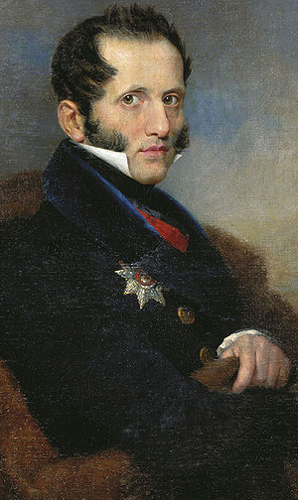
Із доповідної записки «Накреслення головних початків» С. Уварова для Миколи І
…Без любові до віри предків народ, як і приватна особа, має загинути. Росіянин, відданий Вітчизні, так само мало погодиться на втрату одного з догматів православ’я, як і на крадіжку однієї з перлин із вінця Мономахова.
Самодержавство становить головну умову політичного існування Росії… Рятівне переконання, що Росія живе й зберігається духом самодержавства, сильного, людинолюбного, освіченого, має проникати до народної освіти і з нею розвиватися.
Поряд із цими двома національними початками є і третій, не менш важливий, не менш сильний: народність. Питання народності не має такої єдності, як попереднє, але обидва мають витоки з одного джерела і пов’язуються на кожній сторінці Російського царства.
"Захід – це повстання і революції, а Росія – це порядок і спокій"
Сергій
Уваров
(1786-1855 рр.)
Питання
Які три принципи становили основу «Теорії офіційної народності»?

Slide 15
Основні напрямки суспільного руху Російської імперії у 30-40-х рр. ХІХ ст.
Урядовий табір
Ліберали
Радикали
Консерватори
Слов’янофіли
Західники
Соціалісти
Ідеї:
Ідеї:
Ідеї:
збереження само-державного устрою в незмінному стані; «теорія «офіційної народності»:
 ________________  ________________  ________________
Ідеї:
Ідеї:
Росія і Захід мають спільне історичне коріння і шлях роз-витку; головне зав-дання Росії – при-єднання до євро-пейського Заходу
Ідеї:
зміна державного ладу шляхом революції; після знищення само-державства і крі-посного права не-обхідно створити нове соціалістичне суспільство
Ідеї:
згубний вплив За-ходу Росія подолає завдяки своїй вик-лючності: общині, православ’ї та мора-льно-релігійними якостями народу; головне завдання –відновлення самодер-жавства допетровських часів.
православ’я;
?
самодержавство;
?
народність.
?
Представники:
Представники:
Представники:
Олексій Хом’яков, Іван Киреєвський, Юрій Самарін
Представники:
Представники:
Т. Грановський, Сергій Соловйов, Костянтин Кавелін
Представники:
Представники:
Сергій Уваров,
Михайло Погодін,
Микола Карамзін
М. Буташевич-Петрашевський,
О. Герцен, М. Огарьов
Національно-визвольні рухи
Ідеї:
Представники:
Національно-визвольні рухи
Ідеї: збереження національно-культурних традицій, боротьба за ліквідацію самодержавства і національне визволення неросійських народів.
Представники: М. Костомаров, Т. Шевченко, Н. Бараташвілі, О. Чавчавадзе,
Г. Орбеліані, Ш. Конарський, А. Міцкевич, В. Лукасиньський.
Робота в групах
Опрацюйте с. 55-56 і заповніть схему за поданим зразком.
Група 1. Слов’янофіли. Група 2. Західники
Група 3. Радикали. Група 4. Національно-визвольні рухи.

Slide 16
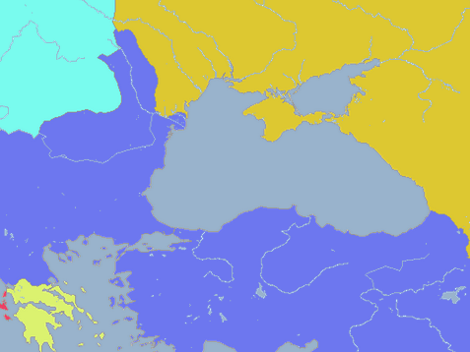












Кримська війна
1853-1856 рр.
Австрійська
Російська
імперія
Молдова
Очаків
імперія
Одеса
Кінбурн
Керч
Волощина
Севастополь
Новоросійськ
Чорне море
Синоп
СТАМБУЛ
Карс
Османська
імперія
– російський флот;
Греція
– турецький флот;

Slide 17
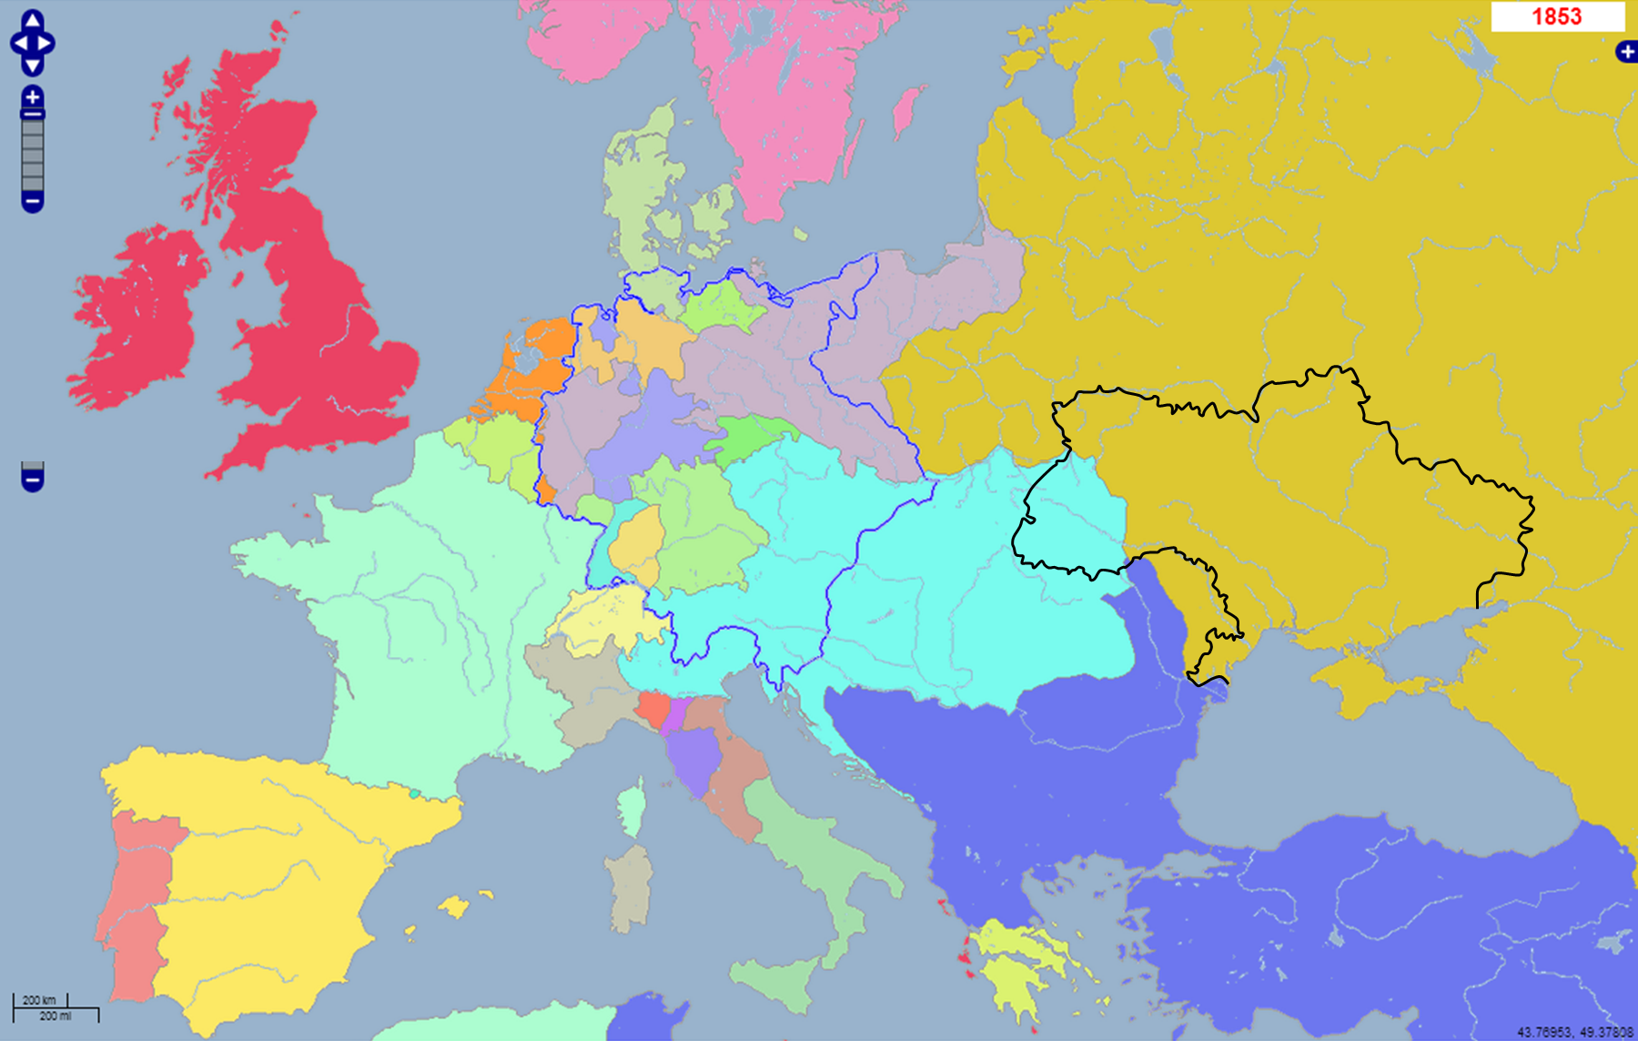









Кримська війна
1853-1856 рр.
Балтійське
море
Пруссія
Російська імперія
Австрійська
імперія
Чорне море
Османська імперія
Союзники Туреччини
1. Велика Британія.
2. Франція.
3. Сардинське королівство.
– кордон сучасної України

Slide 18
Театри бойових дій Кримської війни
райони Балтійського і Білого морів
Далекий Схід
Чорне море і півострів Крим

Slide 19

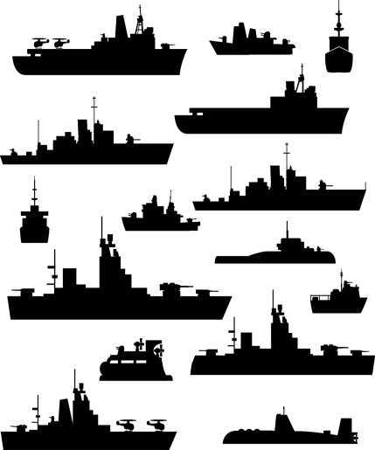



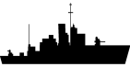
Кримська війна
1853-1856 рр.
Австрійська
Російська
імперія
Молдова
Очаків
імперія
Одеса
Кінбурн
Керч
Волощина
Севастополь
Новоросійськ
Чорне море
Синоп
СТАМБУЛ
Карс
Османська
імперія
– російський флот;
Греція
– англо-французький
флот;

Slide 20
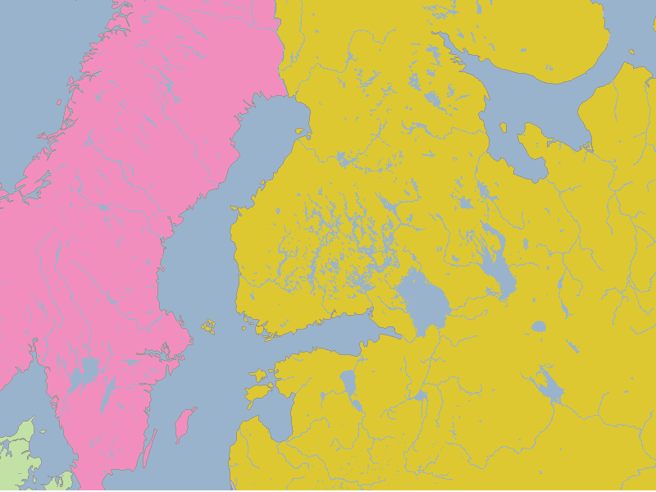
Кримська війна. Військові дії на Балтійському і Білому морях
Новвегія
(в унії зі Швецією з 1814)
Архангельськ
Російська
імперія
Швеція
Свеаборг
Кронштадт
Ревель
САНКТ-ПЕТЕРБУРГ
Балтійське
море
– англо-французький флот
Данія

Slide 21
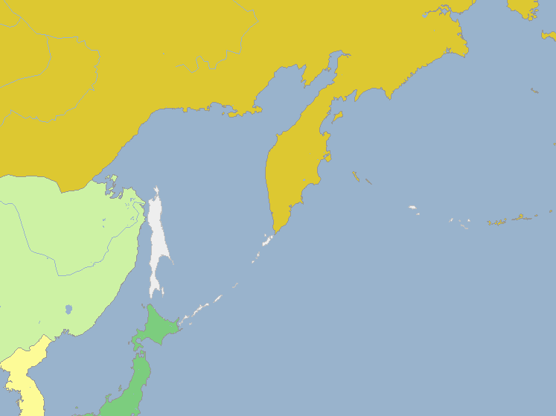
Кримська війна. Військові дії на Далекому Сході
Російська імперія
Петропавловськ
Китай
Тихий океан
Корея
Японія
– англо-французький флот

Slide 22
Кримська війна
1853-1856 рр.
Австрійська
Російська
імперія
Молдова
Очаків
імперія
Одеса
Кінбурн
Керч
Волощина
Севастополь
Новоросійськ
Чорне море
Синоп
СТАМБУЛ
Карс
Османська
імперія
– російський флот;
Греція
– англо-французький
флот;

Slide 23

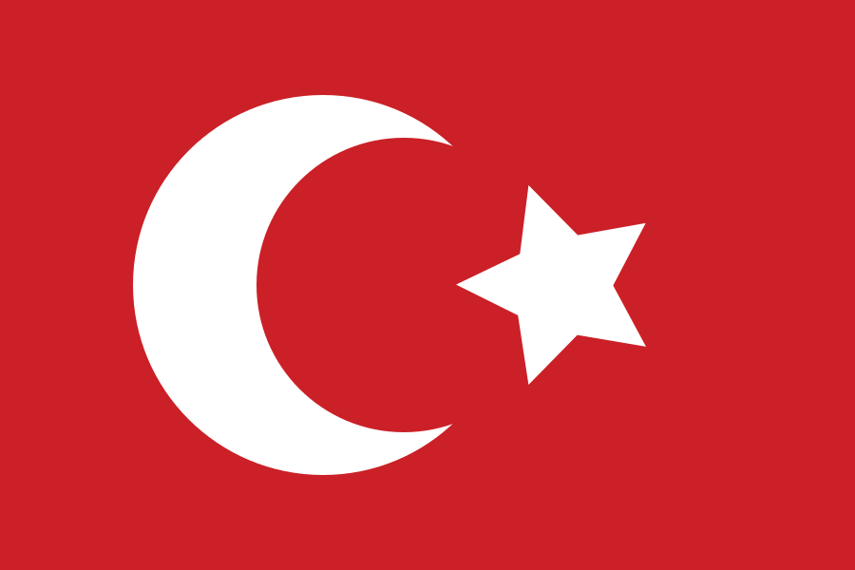
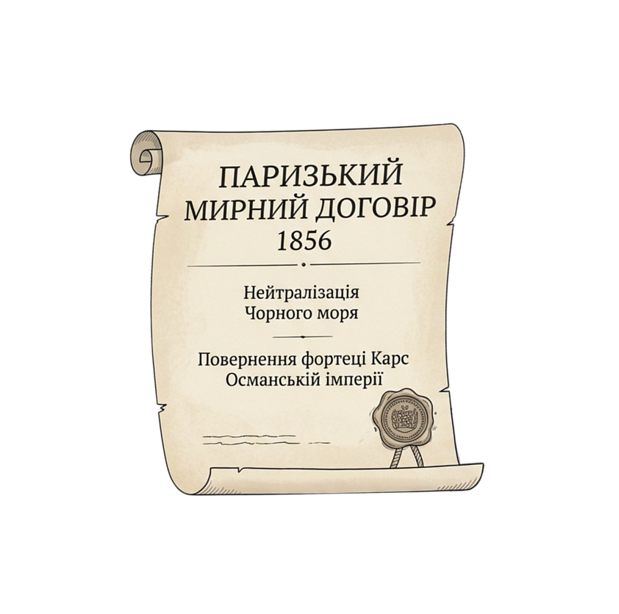


Кримська війна
1853-1856 рр.
Австрійська
Російська
імперія
Молдова
імперія
Волощина
Севастополь
Карс
Османська
імперія
Греція
– російський флот;

Slide 24
Опрацюйте текст
(с. 57-58) і виконайте завдання
Група 1. Українське національне
відродження в Австрійській імперії.
✓Як австрійська влада ставилася до українців?
✓Які організації та діячі очолювали українське національне відродження?
✓Яких результатів вдалося досягти українському руху?
Група 2. Українське національне
відродження в Російській імперії.
✓Якою була політика російської влади щодо українців?
✓Які діячі та організації очолювали український національний рух?
✓Якими були ідеї та наслідки діяльності українського руху?

Slide 25
Закріплення матеріалу
Дайте відповіді
на питання 1-5 на с. 59.

Slide 26

Домашнє завдання
Опрацювати § 7.

